Slide 1
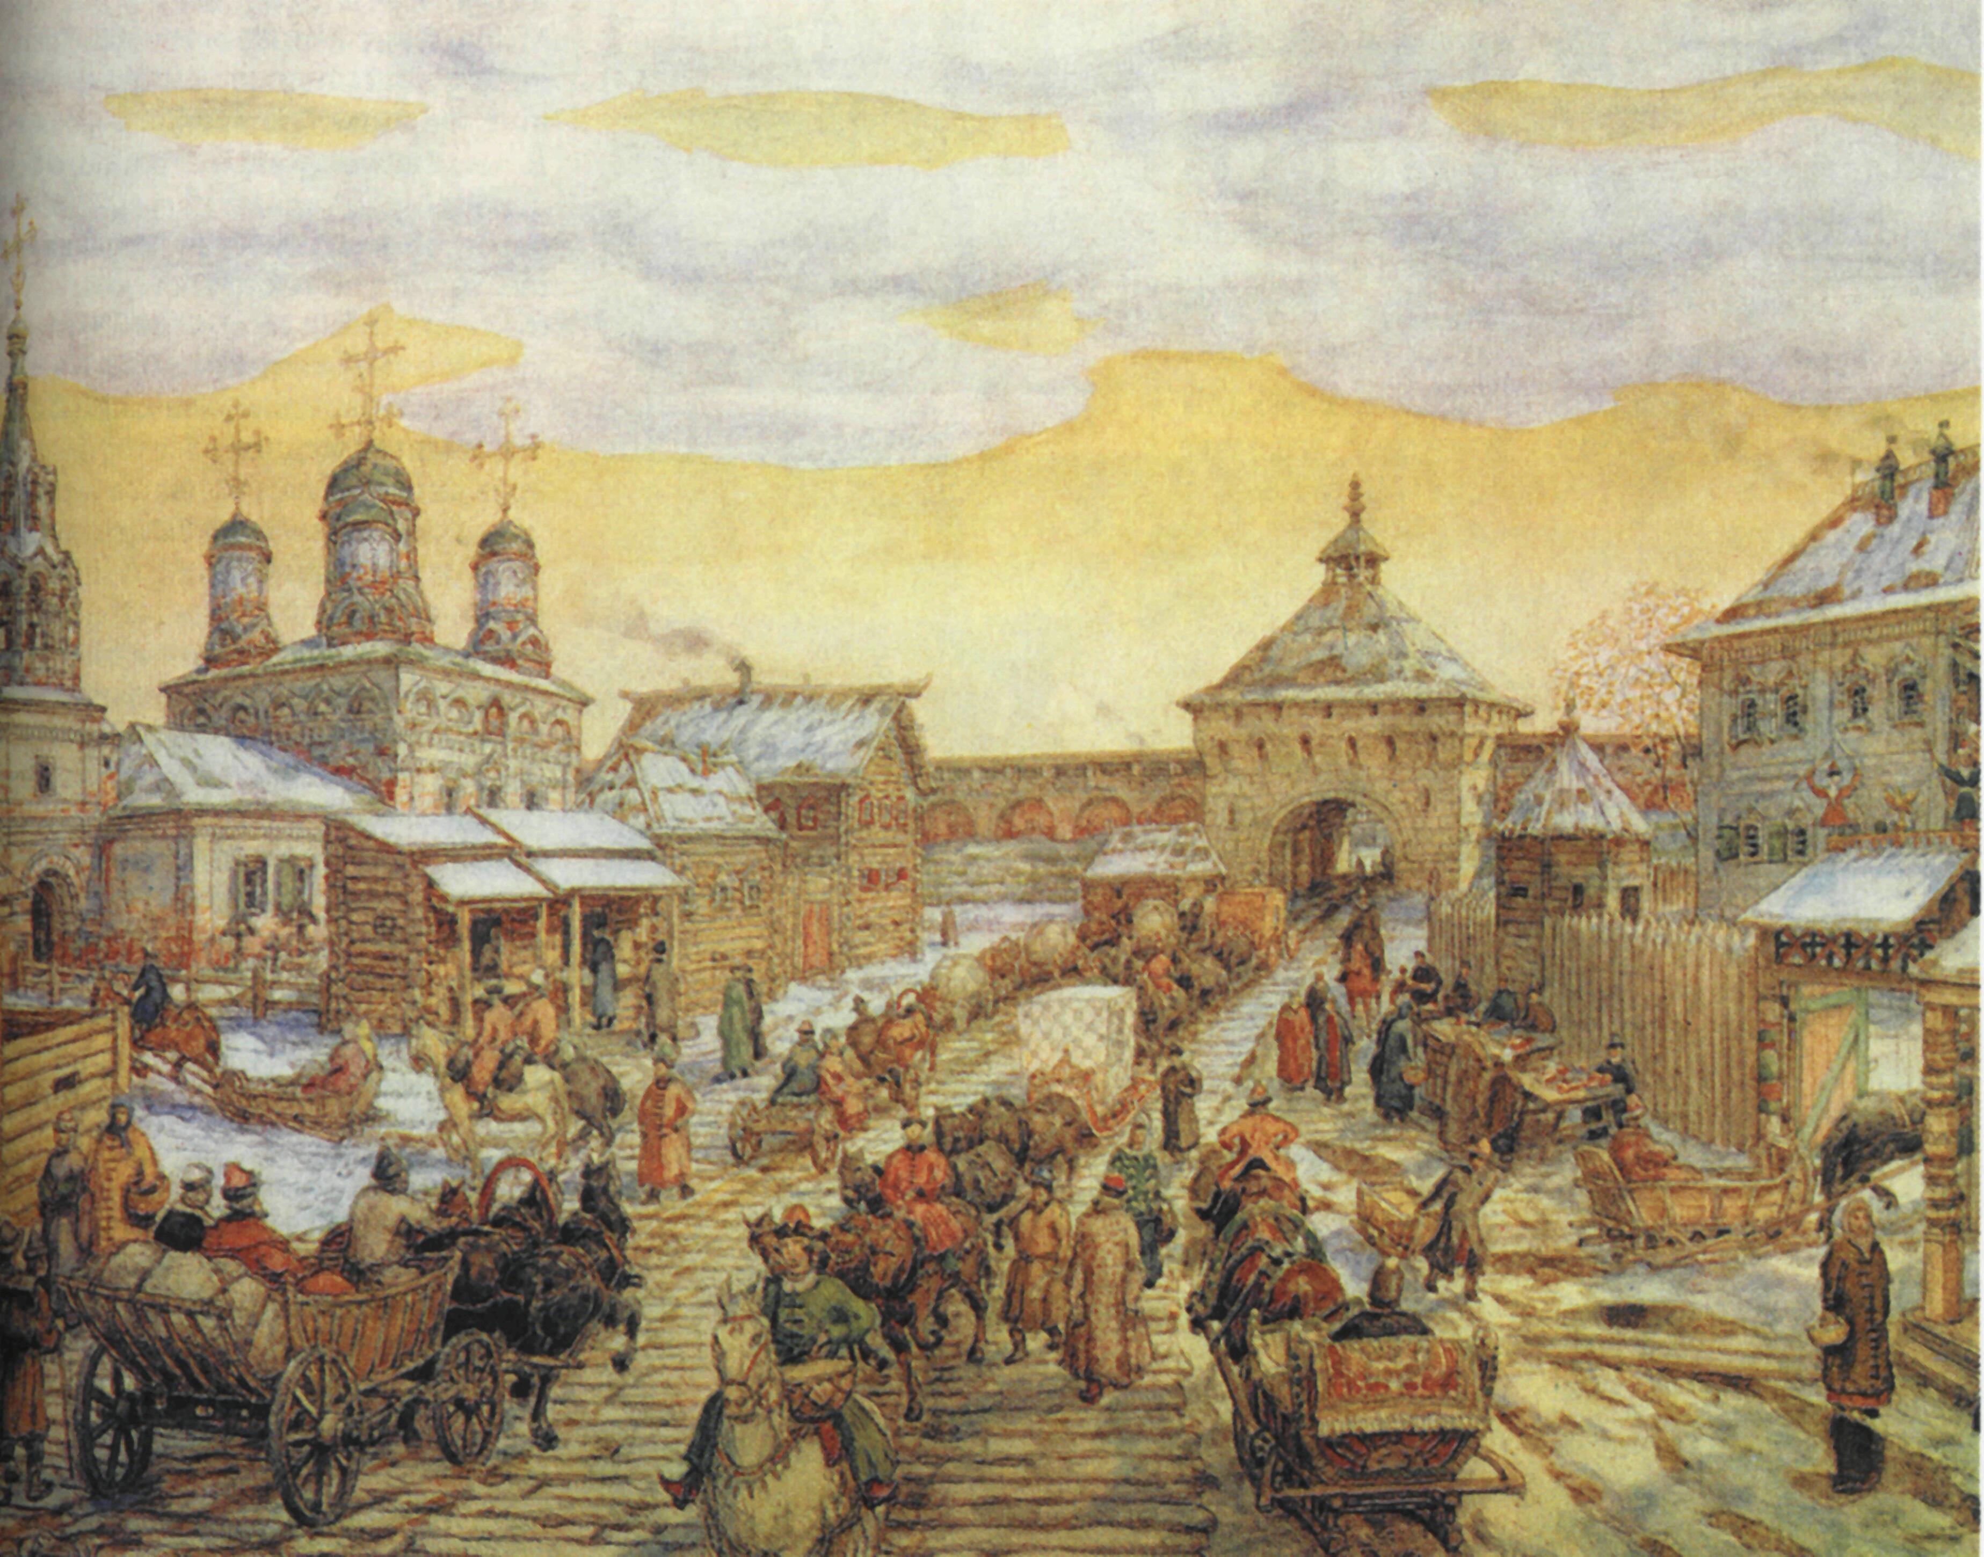
М.Ю Лермонтов. «Песня про царя Ивана Васильевича, молодого опричника и удалого купца Калашникова» как историческая поэма о России 16 века
История, оживленная поэтическим вдохновением, проходит перед глазами нашими во всей своей яркости, пестроте и жизни.
П.В.Анненков

Slide 2
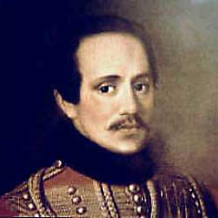
Михаил Юрьевич Лермонтов (1814-1841)

Slide 3
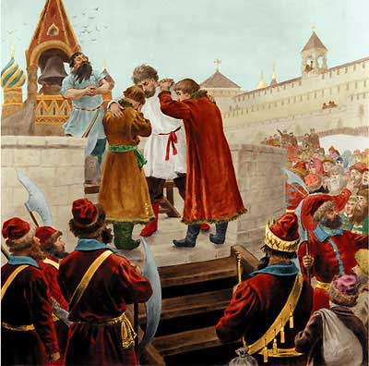
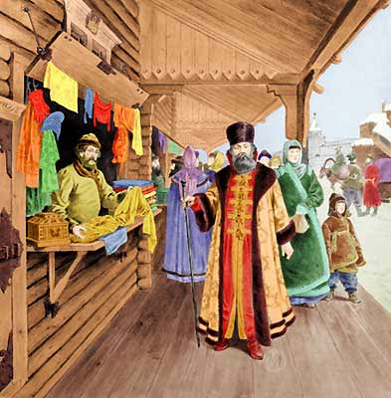

Slide 4
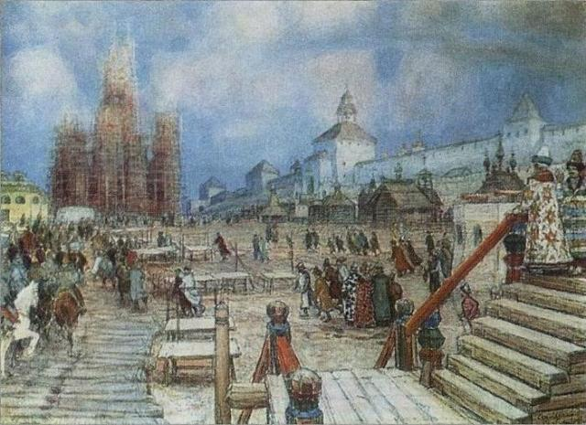

Slide 5
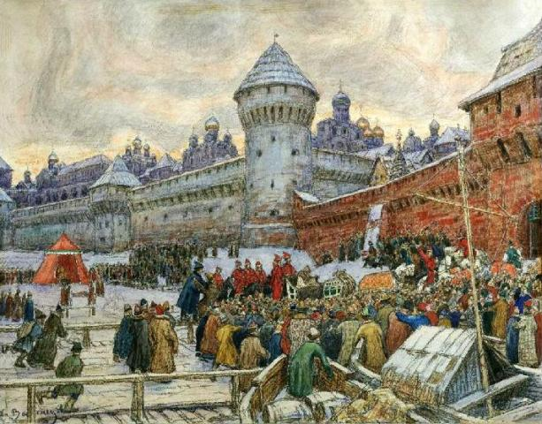

Slide 6
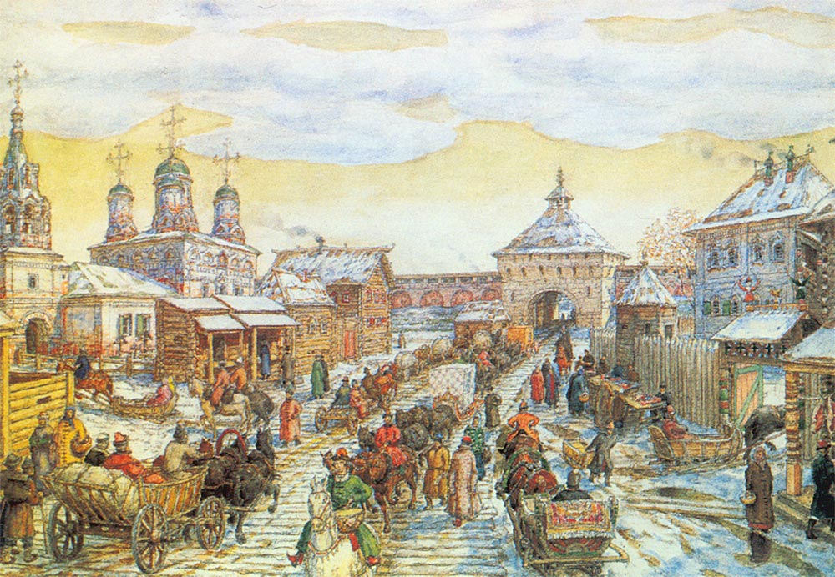

Slide 7
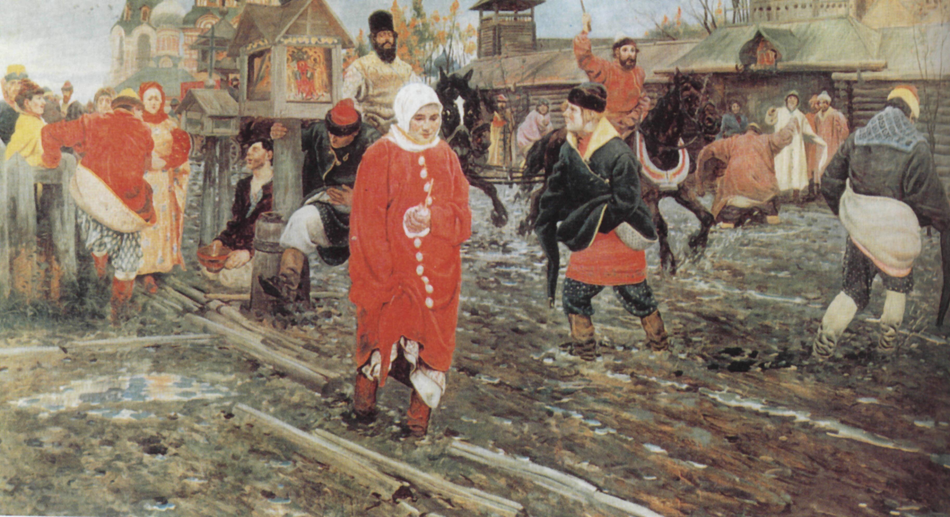
«Московская улица в праздничный день»
Художник А.П.Рябушкин

Slide 8
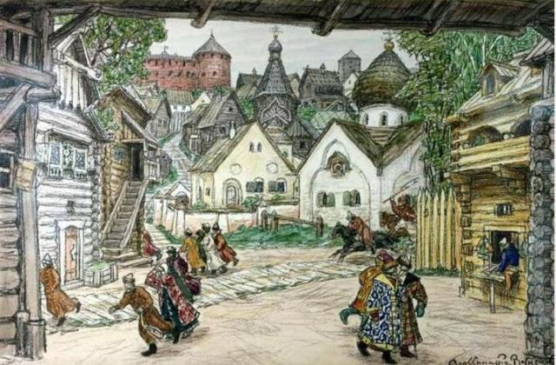

Slide 9
Поэма
Большое лироэпическое произведение, для которого характерны:
развернутый сюжет,
событийность,
персонажи,
выражение автором или лирическим героем своих чувств.

Slide 10
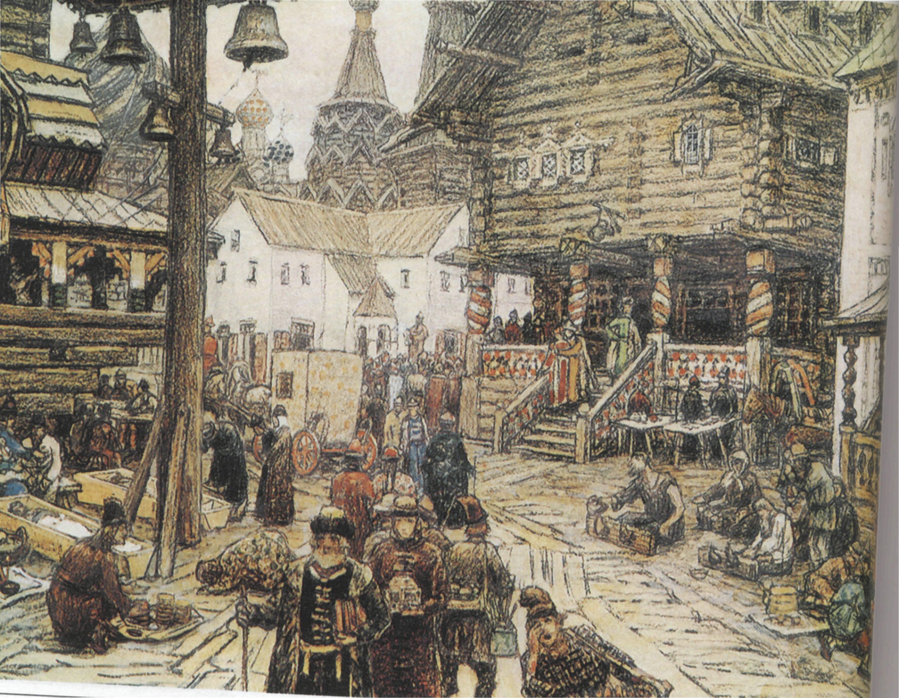
Москва 16 века в исторических деталях поэмы
«На крестце в Китай-городе»
Художник А.М.Васнецов

Slide 11
Москва 16 века в исторических деталях поэмы (работа по цитате)
К.М. Азарова считает, что по историческим деталям в поэме можно узнать «о пире у царя, жизни купечества, казачества, обычаях и нравах, семейных отношениях, кулачных боях, казни, религиозных обрядах и обычаях, одежде, оружии».
Задание 1.
Приведите примеры использования исторических деталей в поэме.
Задание 2.
Как вы думаете, почему М.Ю. Лермонтов не заменил исторические детали 16 века современными? Ведь так было бы гораздо понятнее. Аргументируйте свой ответ.

Slide 12
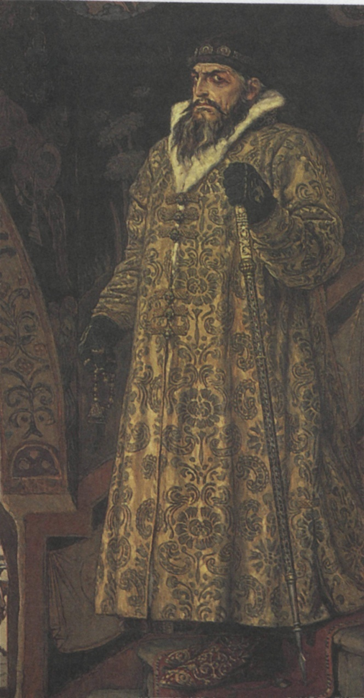
Образ Ивана IV
В истории
В живописи
В литературе
Подумайте: какой точке зрения более соответствует Иван Грозный Лермонтова: исторической?
народной?
Н.М.Карамзина?

Slide 13
Историческая справка «Царствование Ивана Грозного»
Задание.
Сформулировать и записать
двойственную оценку историей
правления Ивана Грозного.

Slide 14
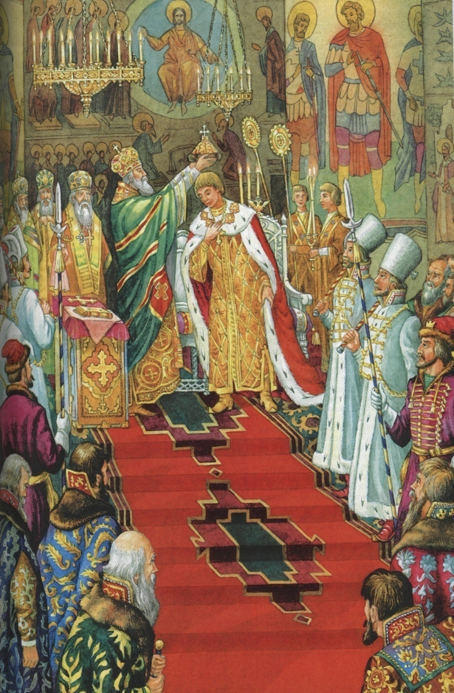
Венчание на царство

Slide 15
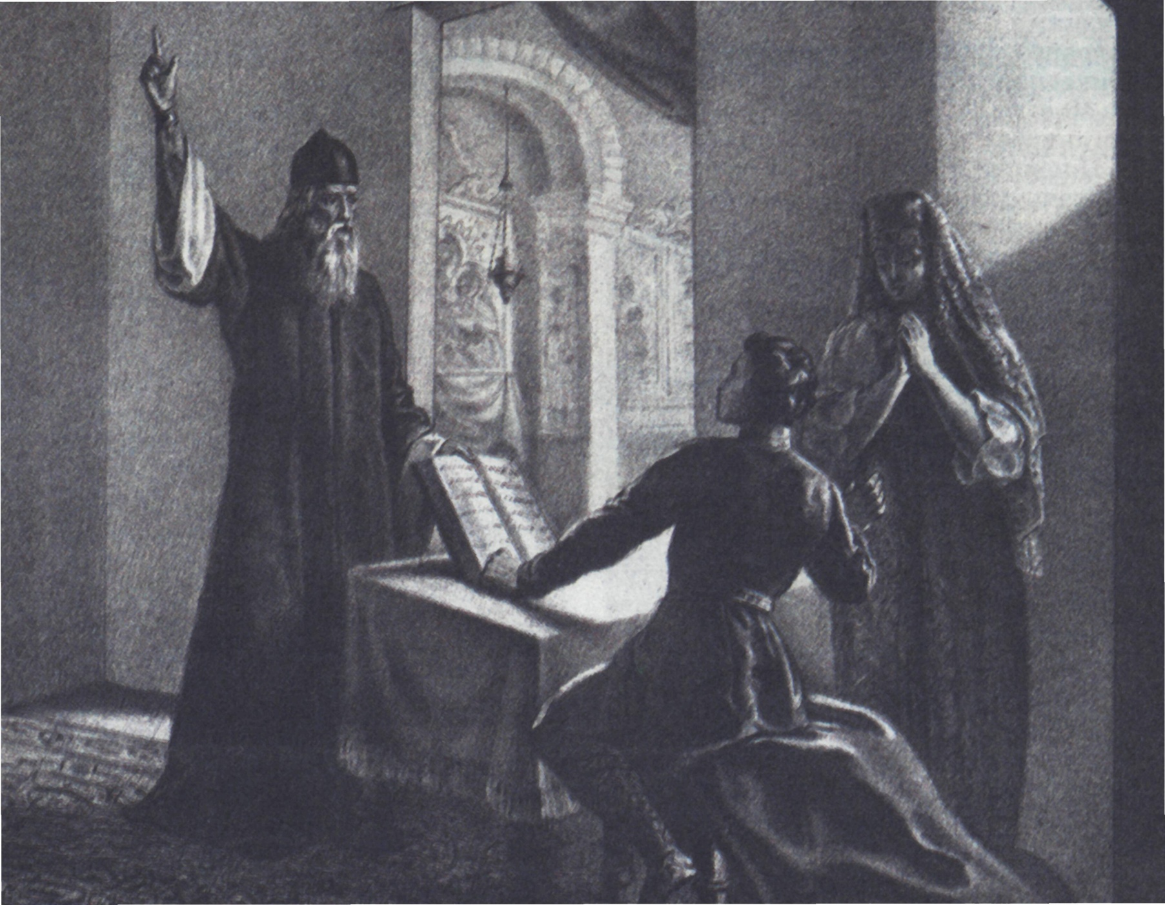
Сильвестр и молодой Иван IV

Slide 16
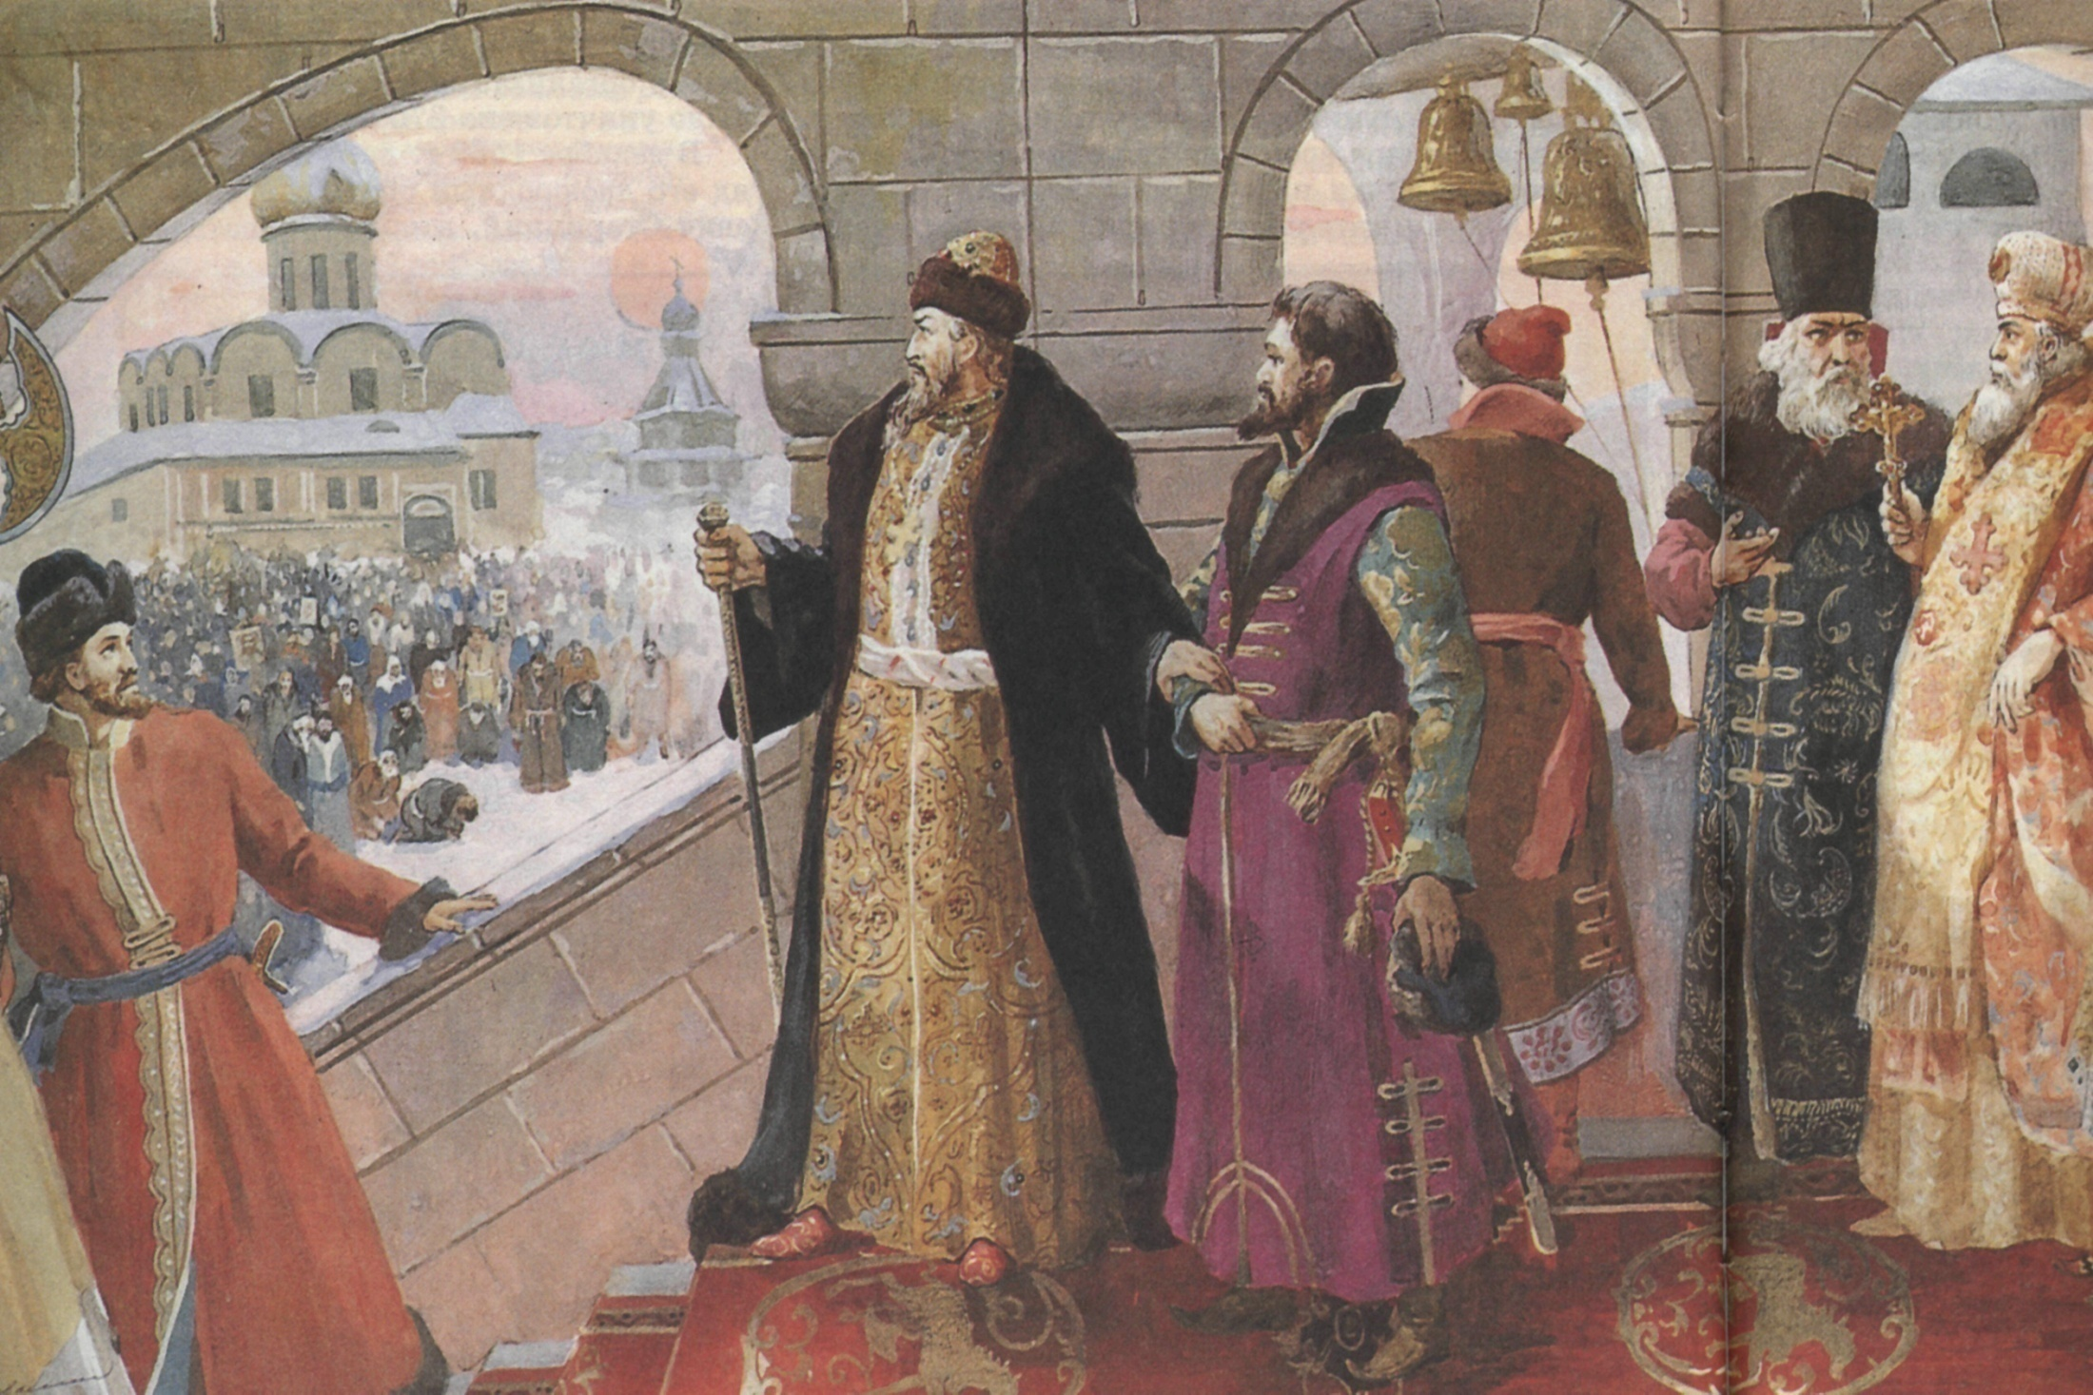
Народ просит Ивана IV отменить опричнину

Slide 17
У Мясницких ворот Белого города. Художник А.М.Васнецов

Slide 18
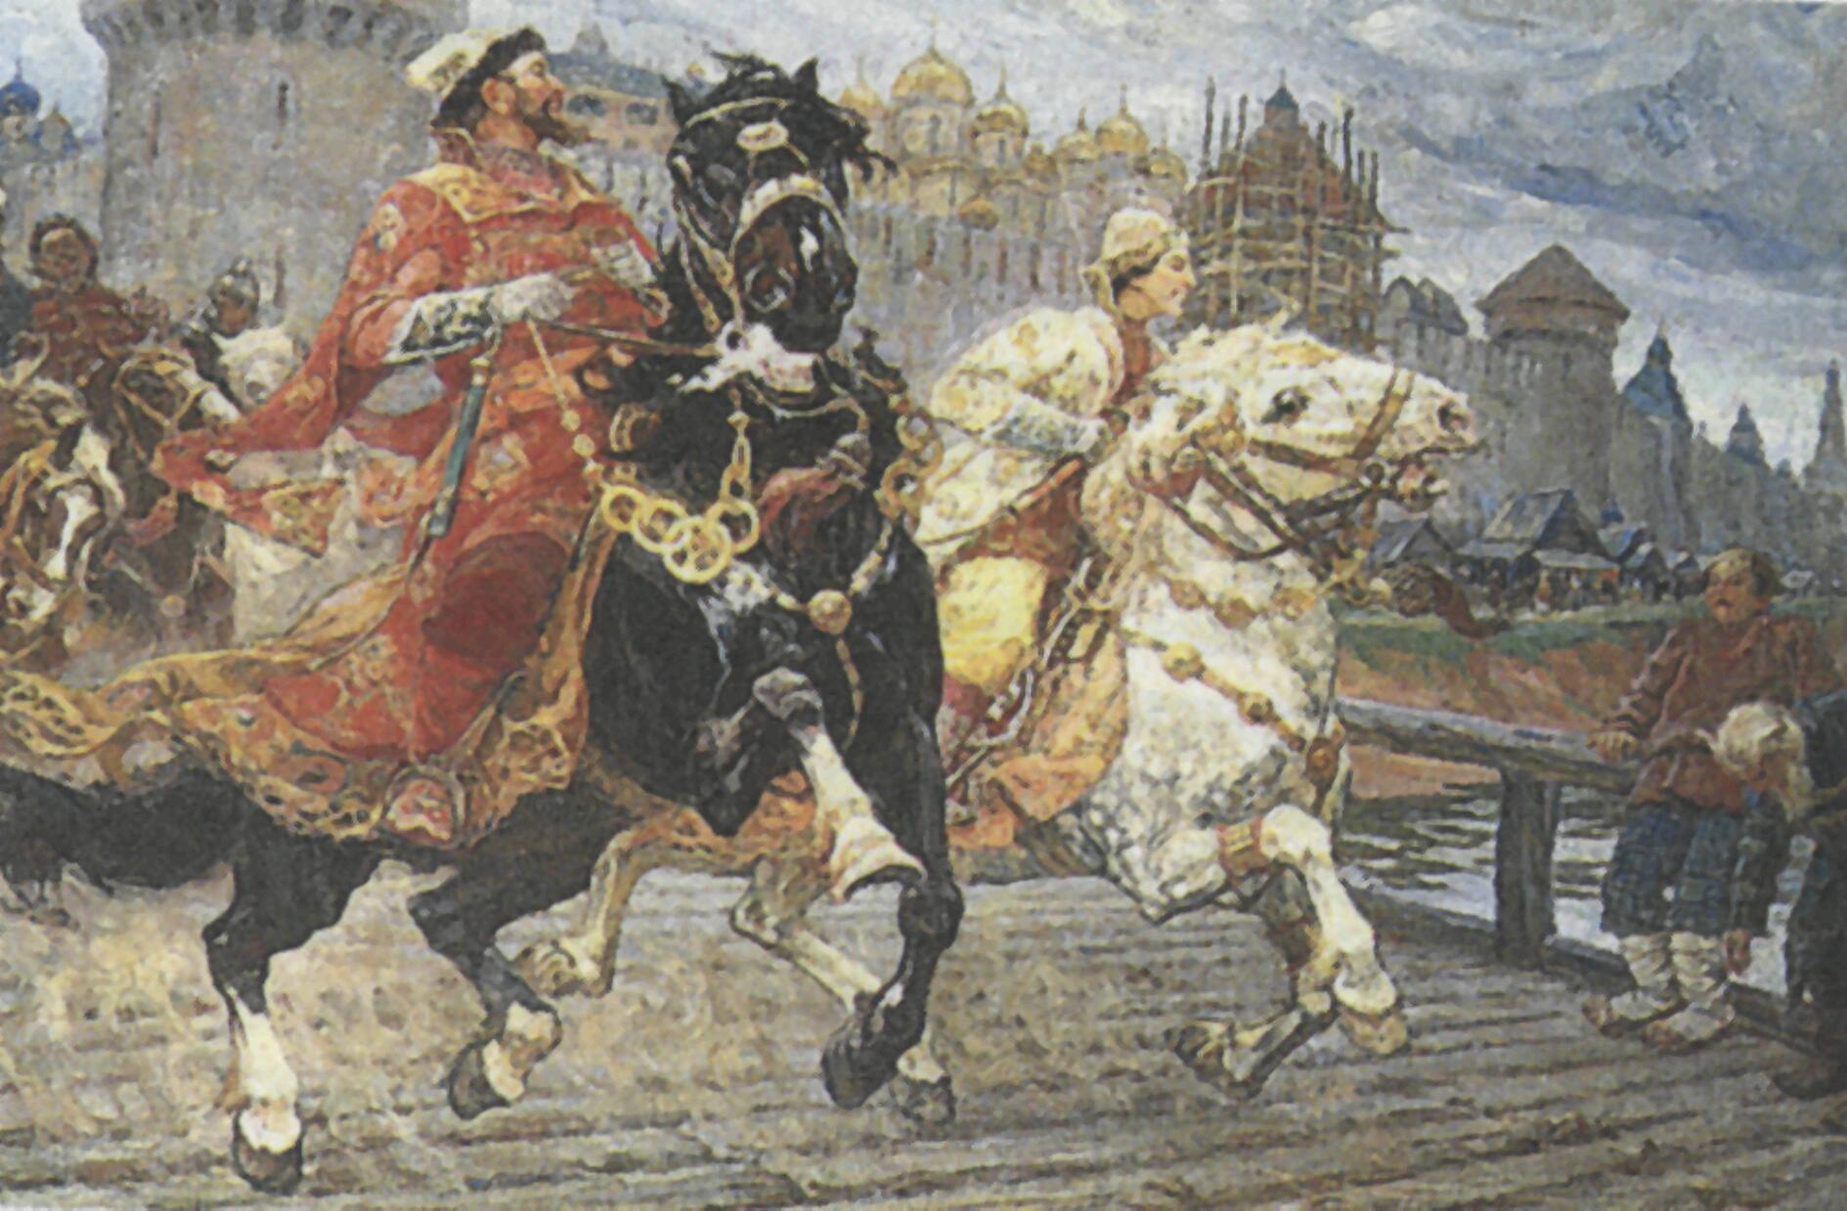
Царь Иван Грозный с опричником. Художник А.И.Авилов

Slide 19
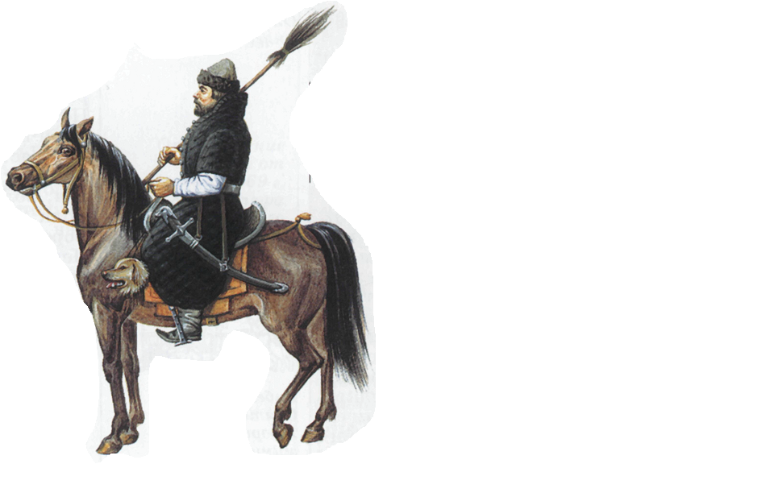
Метла –
символ готовности опричников вымести «измену» из государства.
Песья голова – символ готовности «выгрызть» всех неугодных царю.

Slide 20
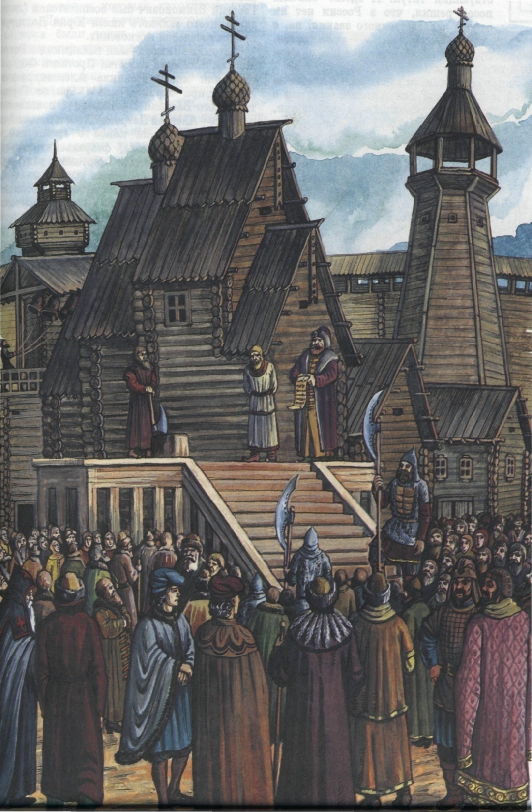
Казнь. Лобное место.

Slide 21
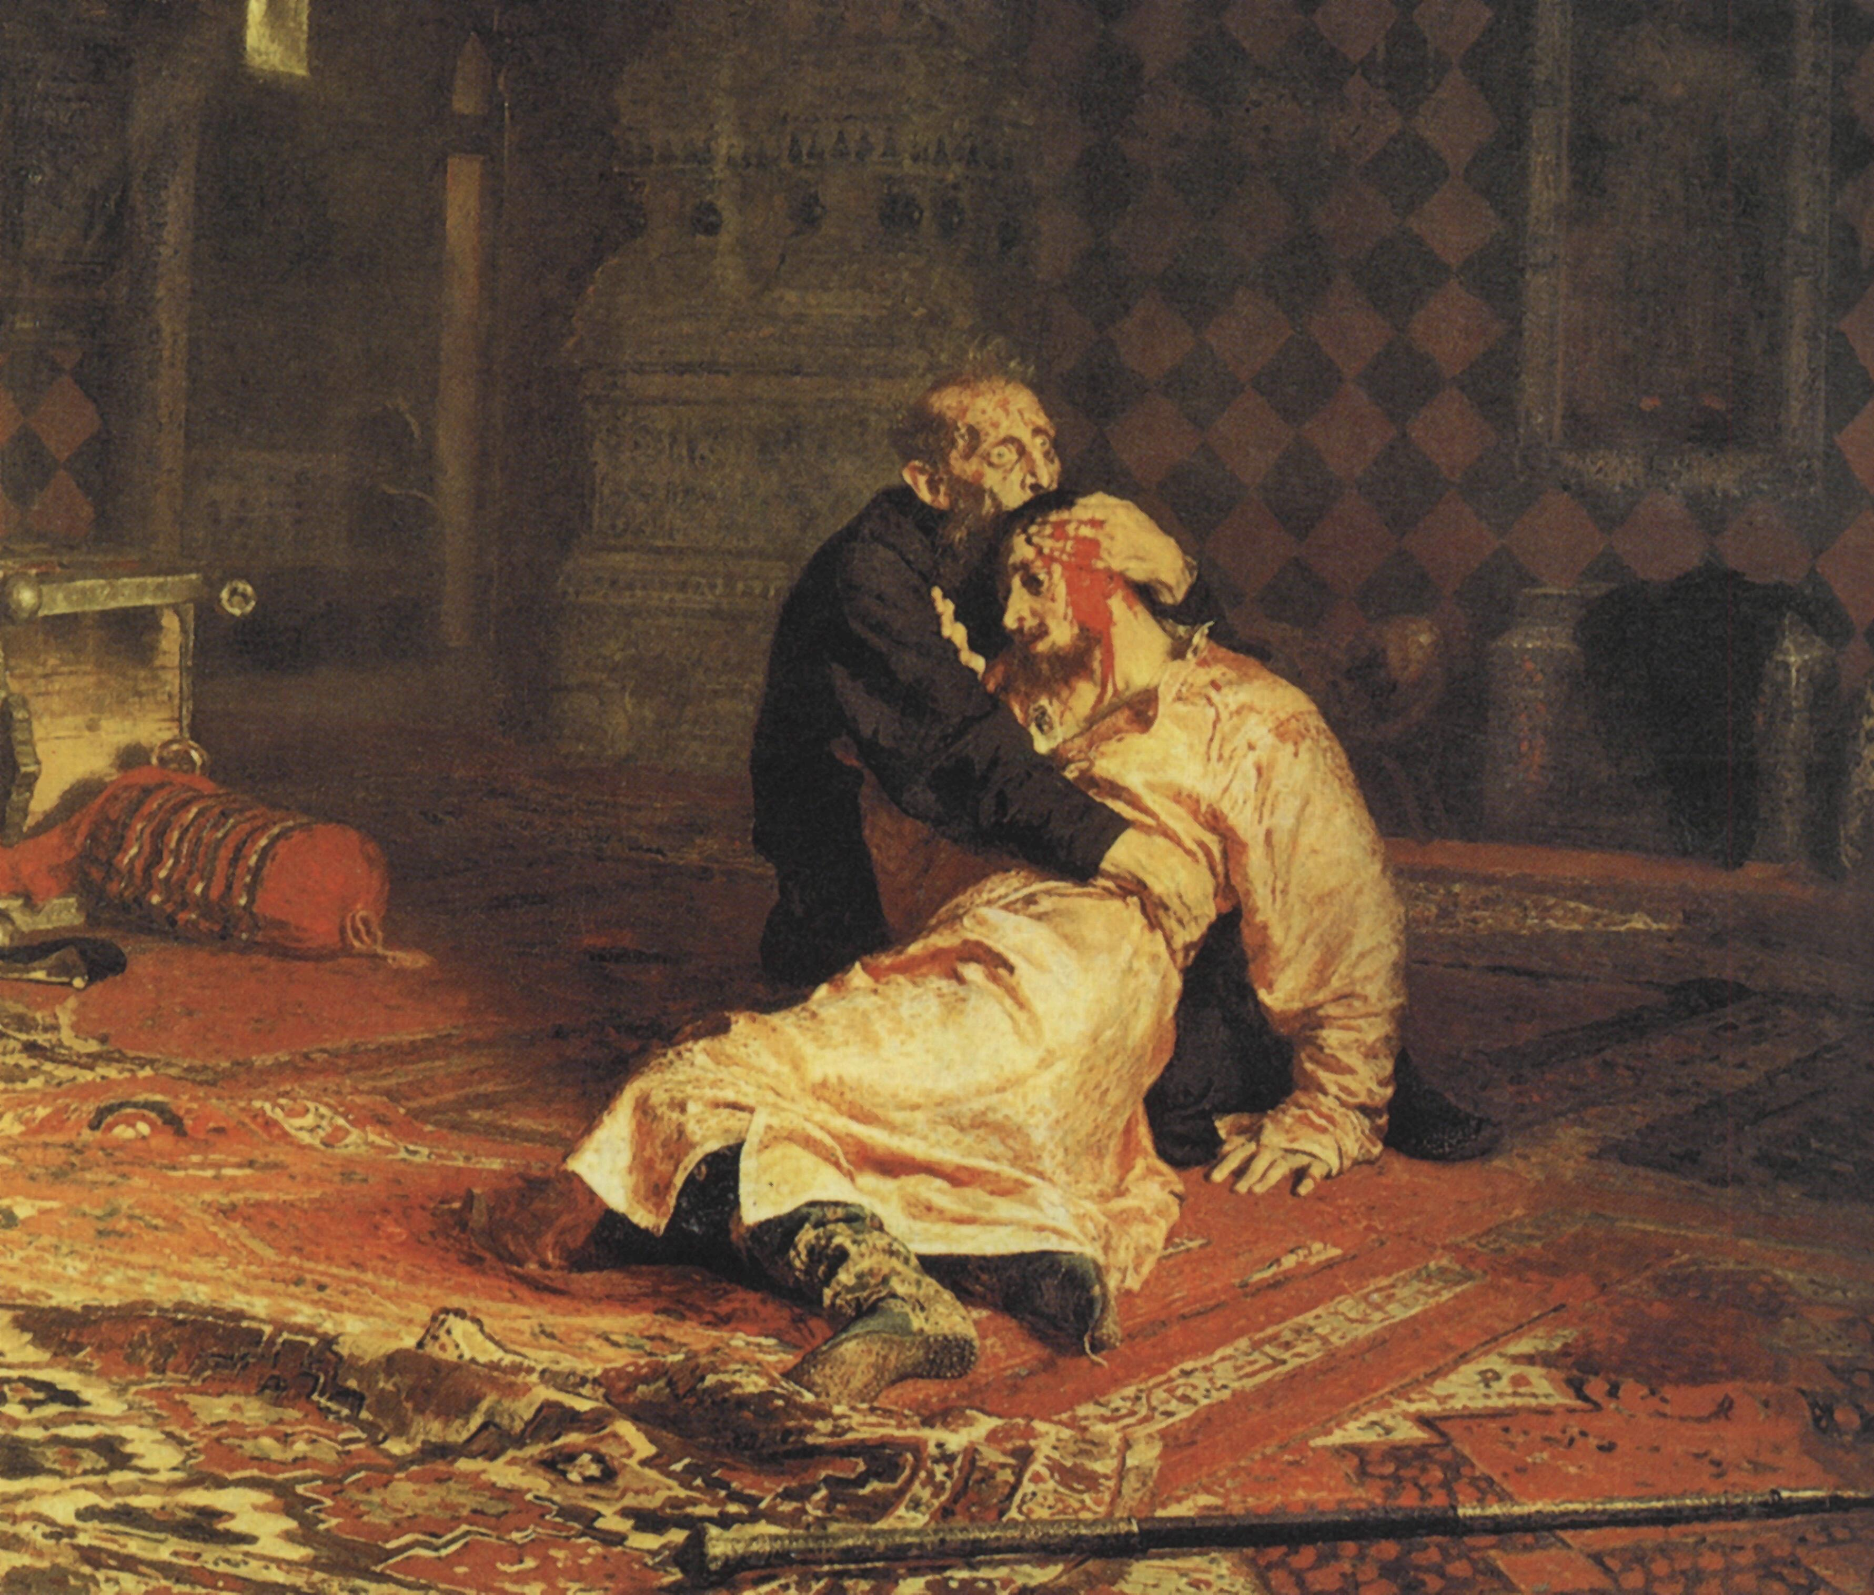
«Иван Грозный и сын его Иван» Художник И.Е.Репин

Slide 22
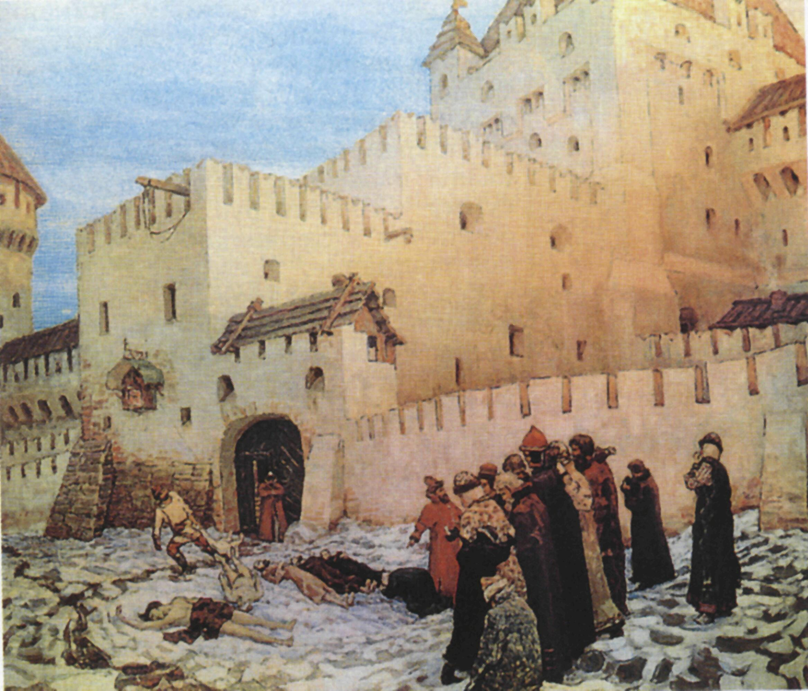
«Московский застенок». Художник А.М.Васнецов

Slide 23
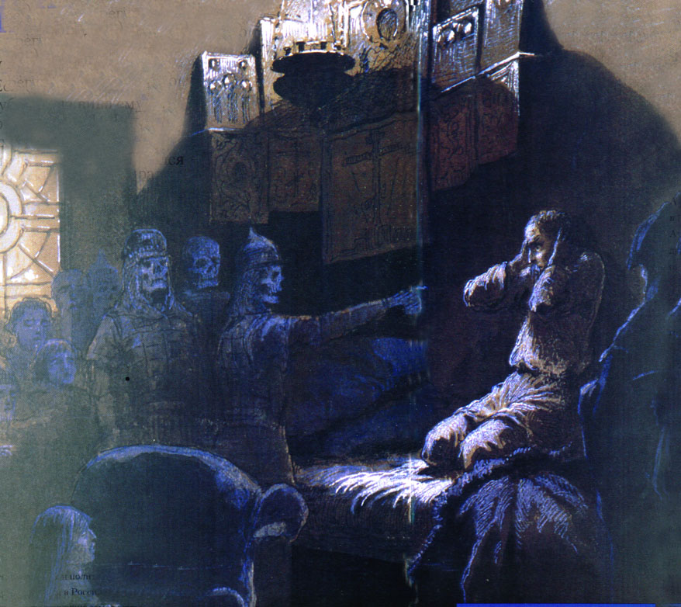

Slide 24
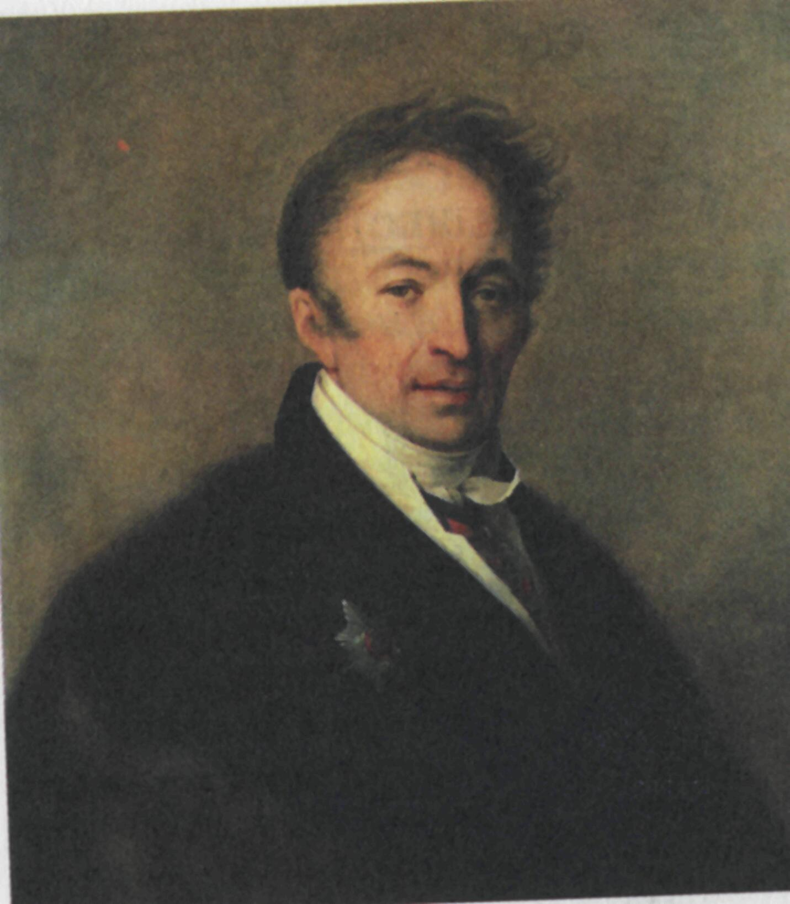
Из «Истории
государства
Российского»
Задание.
Выявить позицию
Н.М.Карамзина.
Николай Михайлович Карамзин

Slide 25
Искусствоведческая справка
«Царь Иван Васильевич Грозный» В.М.Васнецова
Задание
Записать характеристику царя
из комментария к картине.

Slide 26
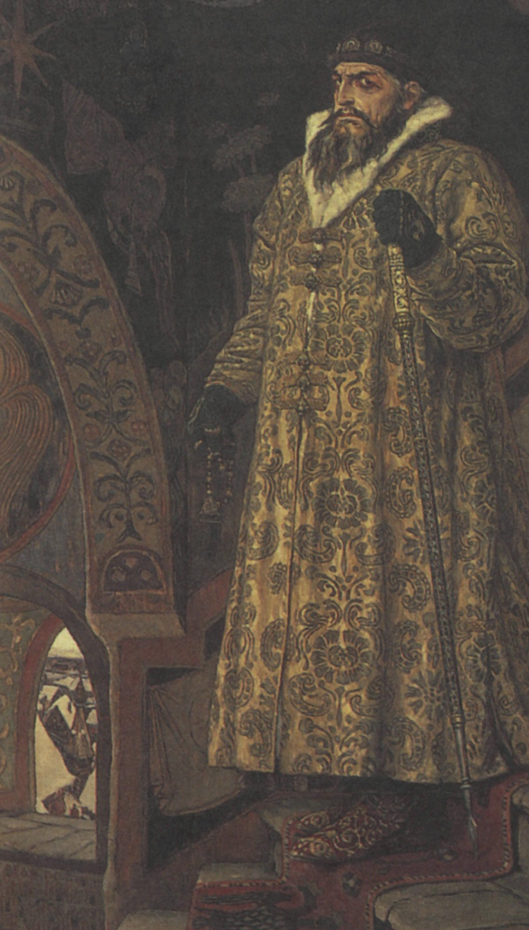
Жестокий и непреклонный,
сильный и гневный,
высокомерный и мудрый,
суровый и решительный,
настойчивый в достижении своих целей,
подозрительный,
человек большого ума, государственный деятель, полный сил и величия.

Slide 27
Языковые средства создания образа Ивана IV
К.М.Азарова выделяет в создании образности «Песни…» следующие приемы:
олицетворение
отрицательный параллелизм,
постоянные эпитеты,
сравнения,
гиперболы.
Задание 1.
Вспомните, какими художественными средствами былина создает образ богатыря Микулы Селяниновича.
Дополните высказывание К.М.Азаровой.

Slide 28
Задание 1.
Дополните высказывание К.М.Азаровой.
уменьшительно-ласкательные суффиксы
повтор.
инверсия
Задание 2.
Выпишите примеры названных художественных средств в прочитанном фрагменте.

Slide 29
А теперь ответьте:
Какой точке зрения
более соответствует
лермонтовский Иван Грозный:
*исторической,
*народной,
*Н.М.Карамзина?

Slide 30
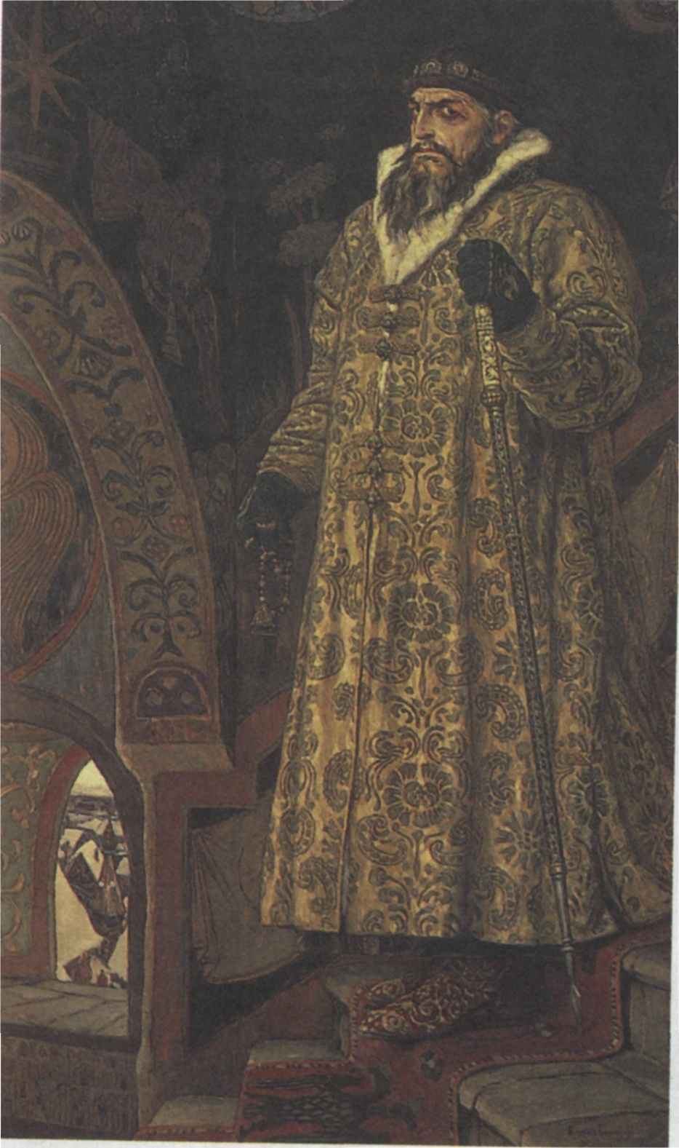
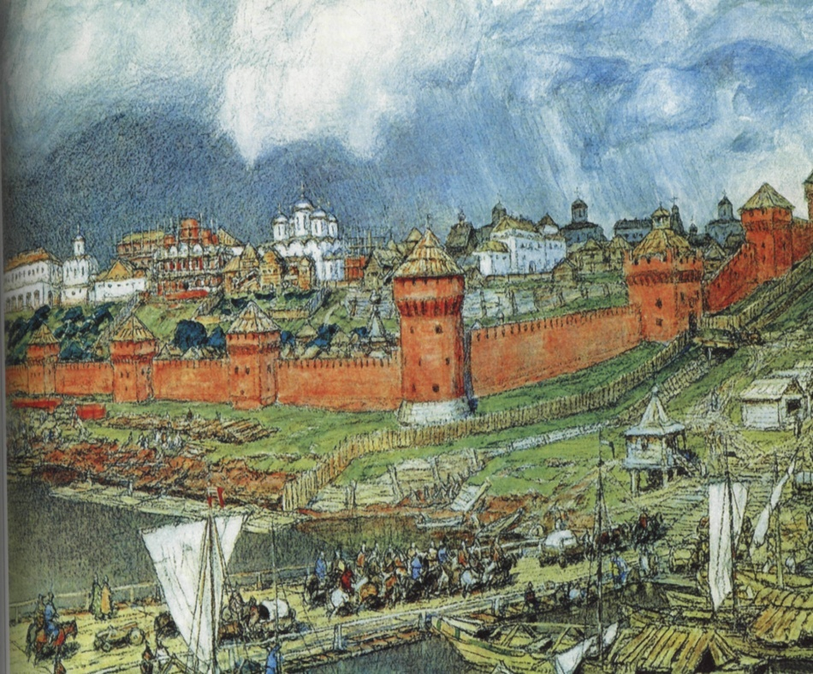
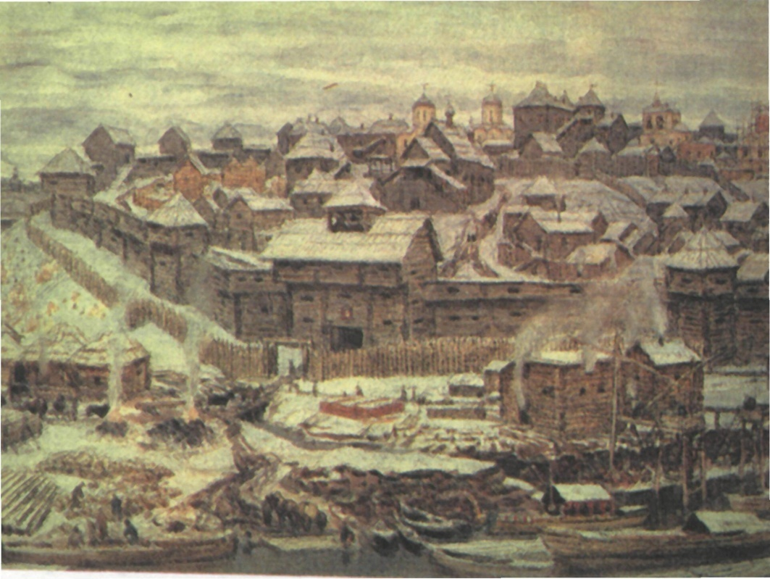
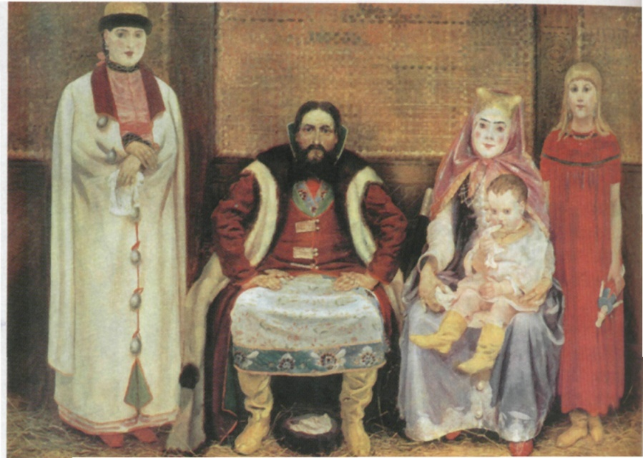
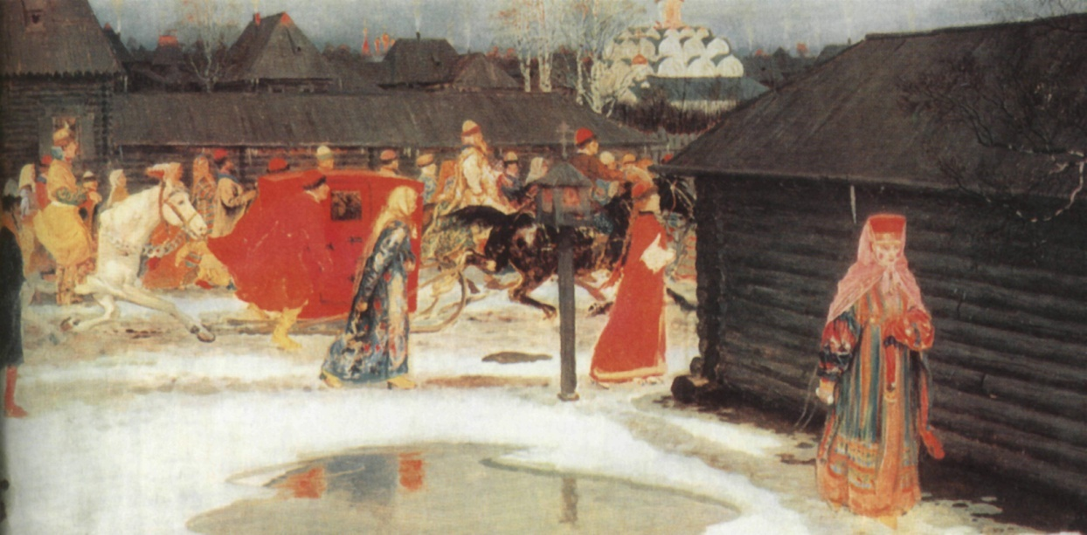

Slide 31
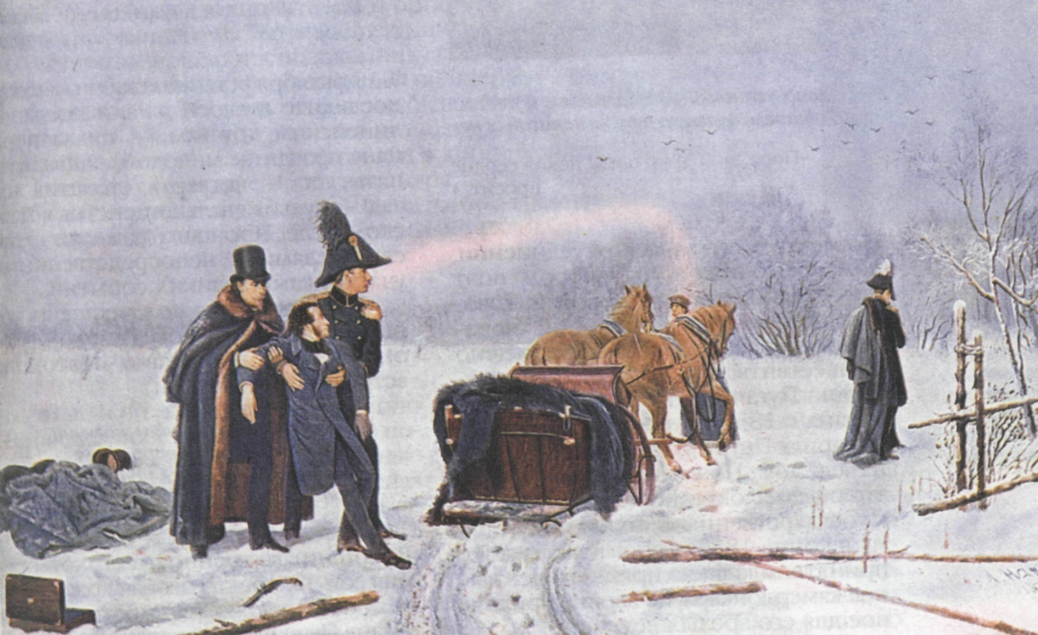
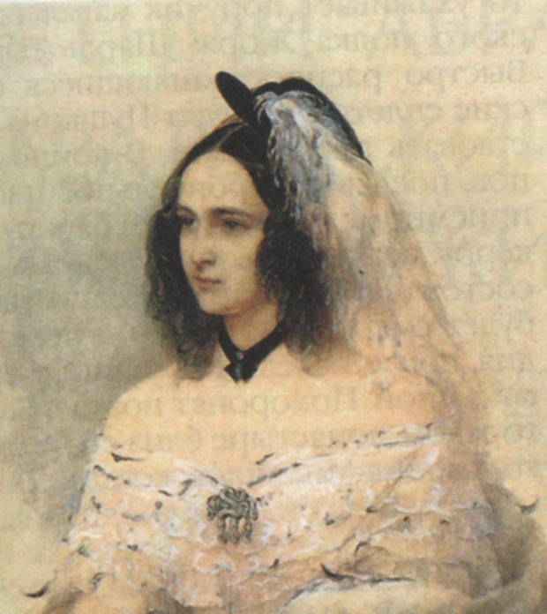
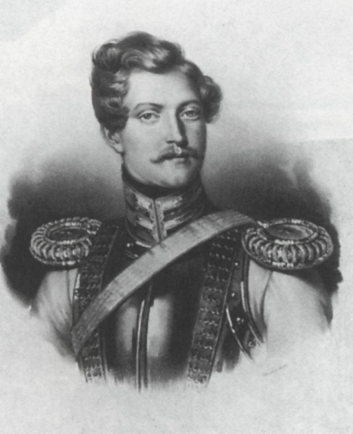

Slide 32
Домашнее задание. 1. Размышление о чести, благородстве, достоинстве с сопоставлением образов антиподов Кирибеевича и Калашникова. ИЛИ 2.Вопросы учебника № 2 и 4 по главе третьей. Внимательно проследите за поведением, настроением, словами поединщиков. 3. Индивидуально: сопоставить иллюстрации Билибина, Васнецова, Кустодиева.

Slide 33
Автор презентации – С.И.Пахомова, учитель русского языка и литературы МОУ «Средняя общеобразовательная школа с углубленным изучением отдельных предметов № 36», г.Саранск, Республика Мордовия

